Slide 1
Poznámky k citacím v odborném textu
Předmět VIKMA09, jaro 2019

Slide 2
Citování v českém prostředí
Nejčastěji podle normy ČSN ISO 690
  Citační zvyklosti jsou rozdílné v různých časopisech, oborech, zemích
Co stanovuje citační norma
  Obecná pravidla pro psaní údajů bibliografických citací (autor, název, vydání, …)
  Formální úpravu citací
  Povinné a nepovinné údaje
  Metody odkazů
  Uspořádání soupisu bibliografických citací v seznamu použitých zdrojů

Slide 3
Aktualizovaná norma – rok 2011
Hlavní změny ISO 690
Norma se zabývá dalšími dokumenty
Uvedená interpunkce v normě je pouze doporučující
Odlišný zápis autorů
Edice a její číslo jsou povinné údaje
Celkový počet stran – nepovinný údaj (ALE rozsah stran článku či příspěvku je údaj povinný)
1. vydání není nutné uvádět, další vydání ANO – zapisujeme je dle druhu dokumentu, např. 2. rozšiř. vyd.; 2. dopl. vyd.; 2nd ed.)
U elektronických zdrojů zrušeny špičaté závorky
(za odkazem do e-prostředí nepíšeme tečku)

Slide 4
Obvyklé pořadí údajů v citaci
1. Tvůrce (autor)
2. Název: podnázev
3. Vedlejší názvy
  díl, název části [ původní název nebo překlad]
4. [Typ nosiče] (online - v případě potřeby)
5. Vydání
6. Další tvůrci
7. Nakladatelské informace
  Místo vydání: nakladatel, datum vydání
8. Název edice, číslo (pokud je k dispozici)
9. Číslování v rámci popisované jednotky – např. roč. 2, č. 1, s. 5-7 nebo 2(1),
5-7 nebo vol. 2, no. 1, s. 5-7
10. Standardní identifikátor (ISBN? ISSN, DOI atd.)
11. Dostupnost, přístup nebo umístění (u online zdrojů)
12. Doplňující všeobecné informace (poznámky)
Údaje
Povinné / Nepovinné

Slide 5
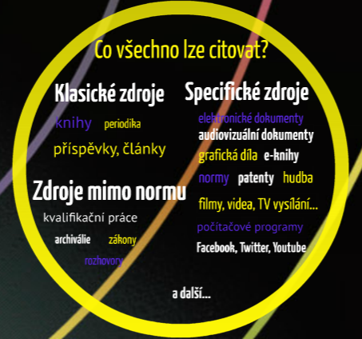

Slide 6
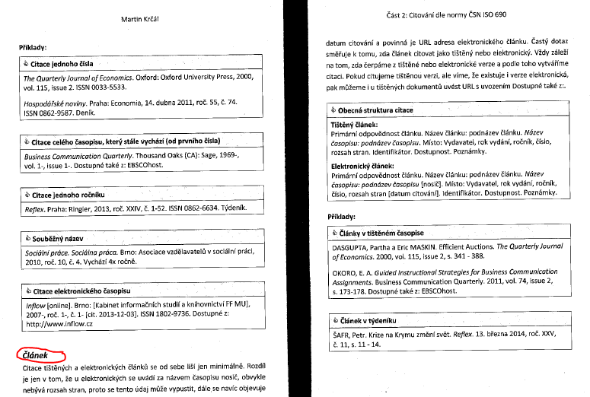

Slide 7
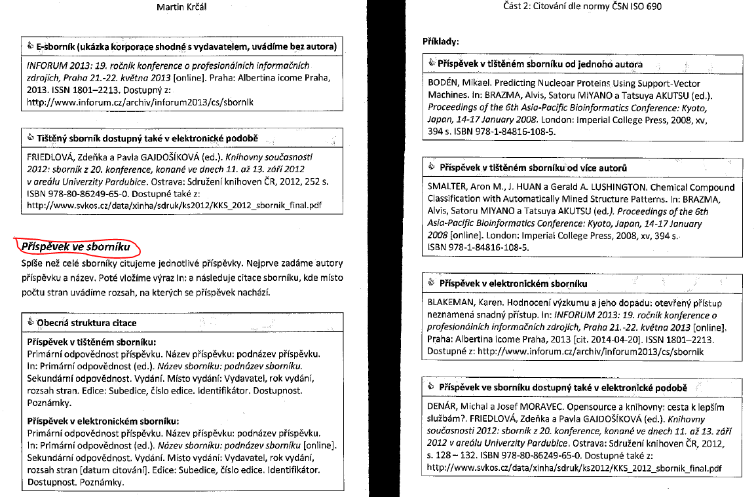

Slide 8
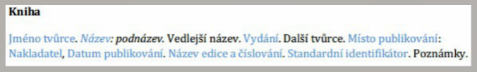
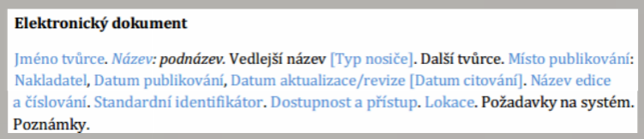

Tištěné versus elektronické dokumenty

Slide 9
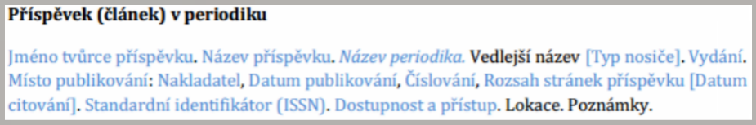
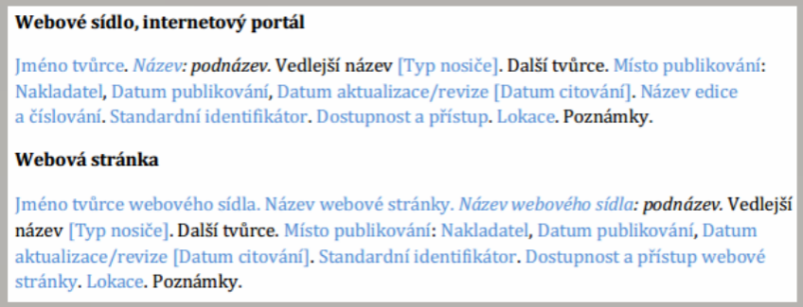

Slide 10
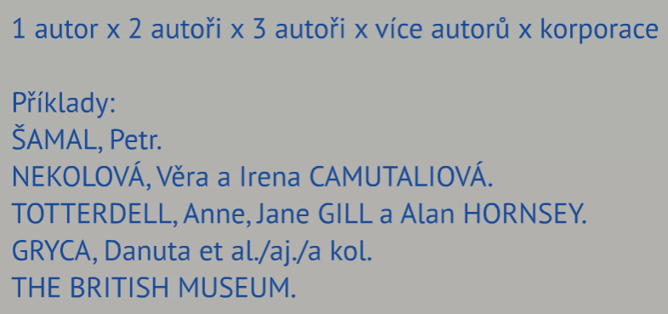
Autor (tvůrce)

Slide 11
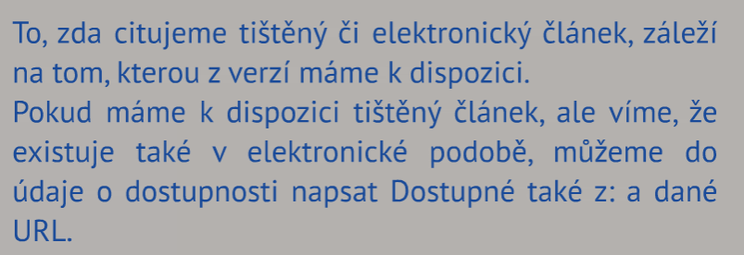
Tištěné versus elektronické

Slide 12
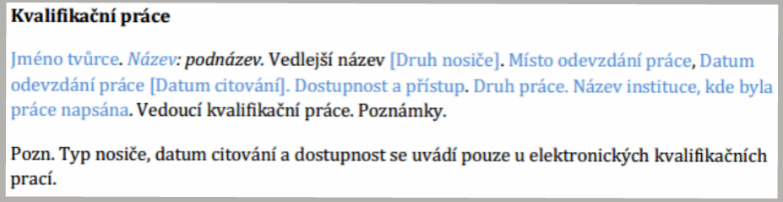
Bakalářské, diplomové a jiné práce na VŠ

Slide 13
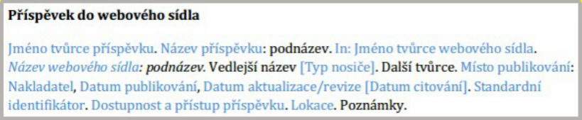

Příspěvky do webového sídla

Slide 14
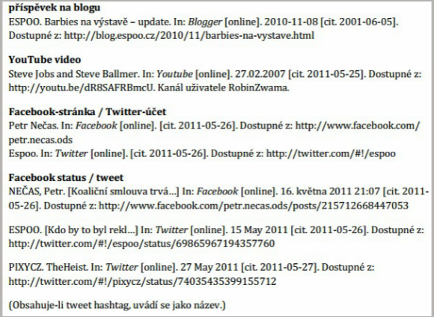
Příklady

Slide 15
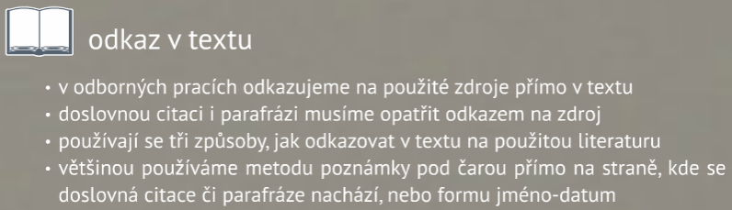
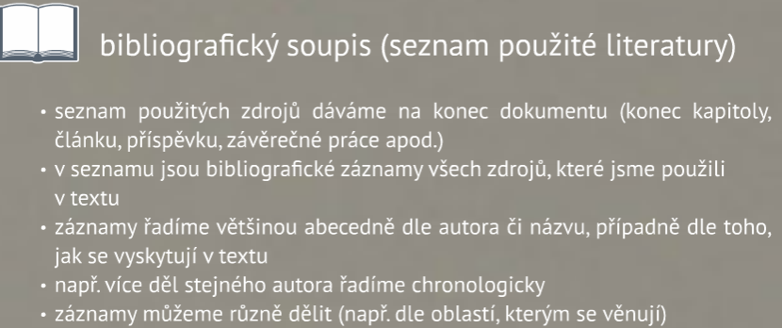
Citujeme ve SVÉM odborném textu

Slide 16
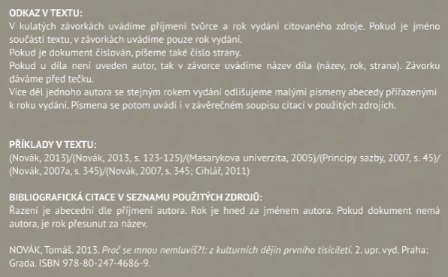
Metody citování – Harvardský styl
(forma jméno-datum)

Slide 17
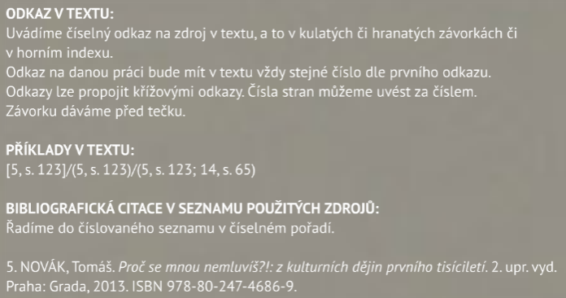
Metody citování – číselné odkazování

Slide 18
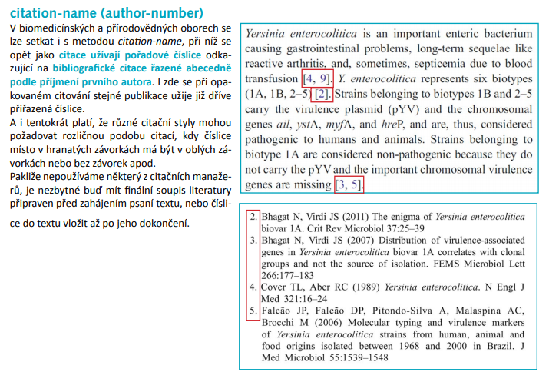

Slide 19
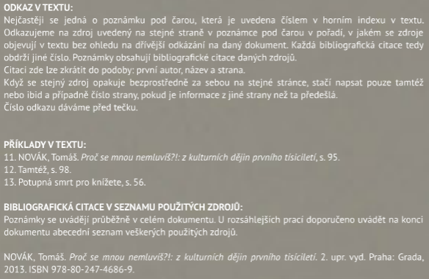
Metody citování – průběžné poznámky

Slide 20
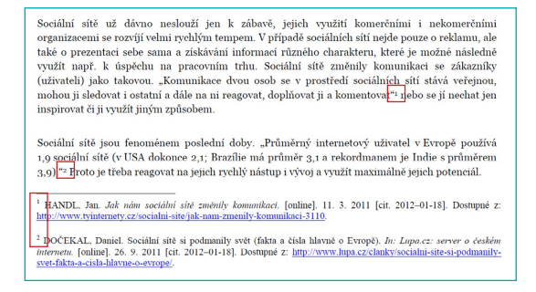

Slide 21
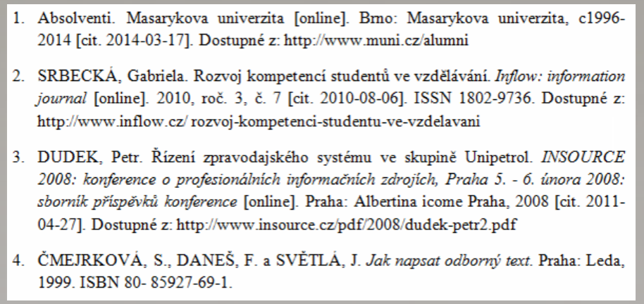
Kontrolní úloha
Určete typy dokumentů, odhalte chybné citace

Slide 22


Slide 23
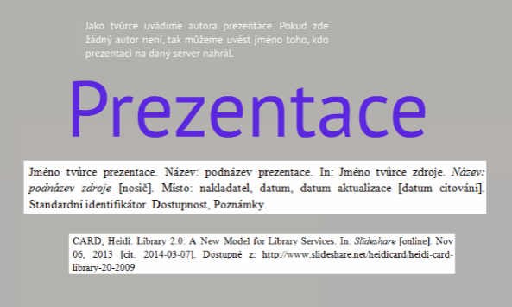

Slide 24
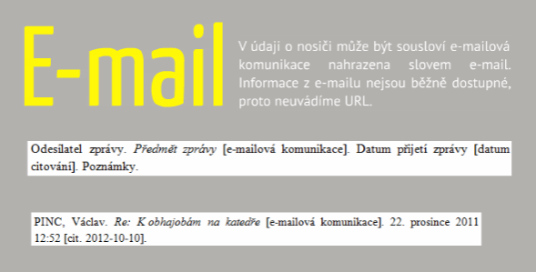

Slide 25
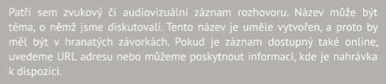
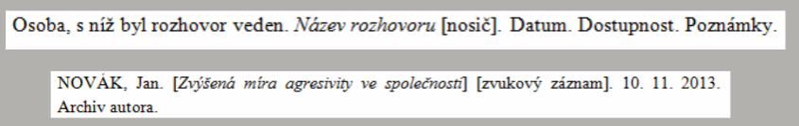

Zaznamenaný rozhovor

Slide 26
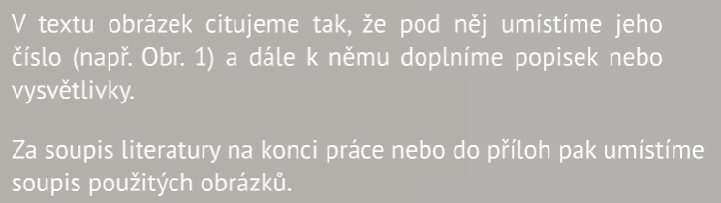
Obrázek a fotografie

Slide 27
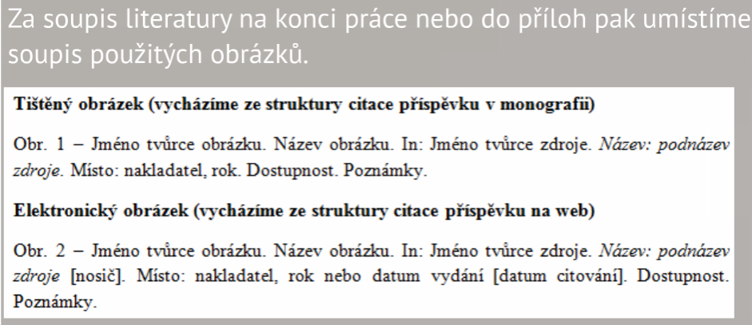
Obrázek a fotografie

Slide 28
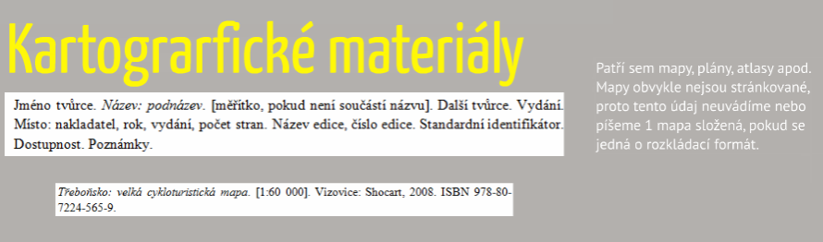

Slide 29
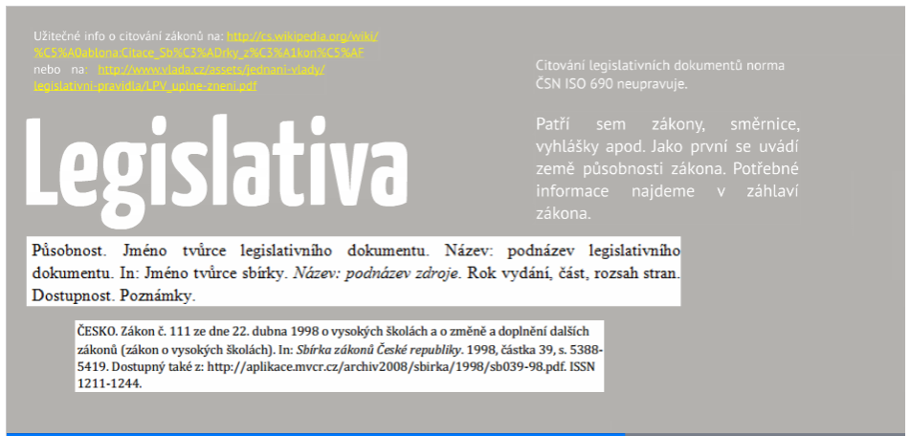

Slide 30


Slide 31
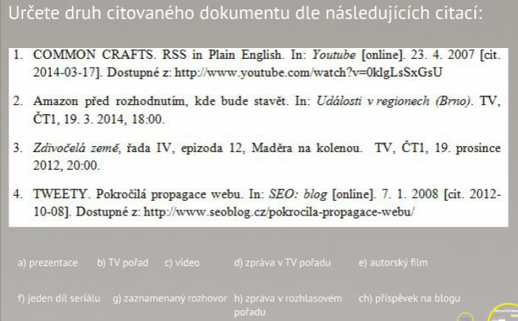
Kontrolní úloha

Slide 32
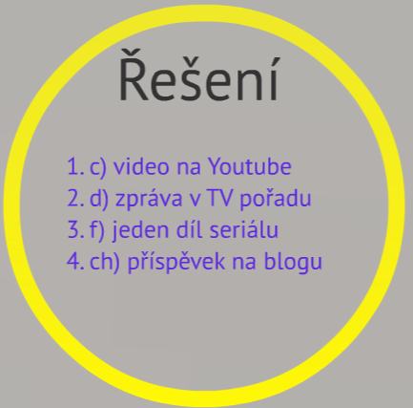

Slide 33
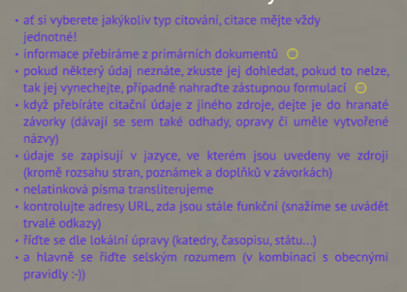
Praktické rady

Slide 34
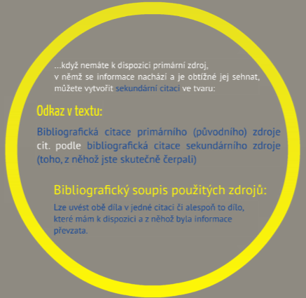

Slide 35
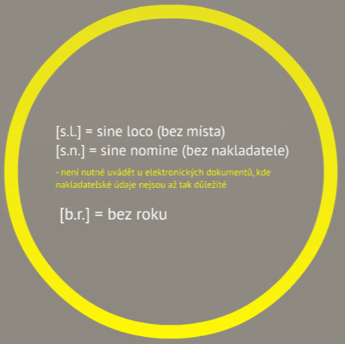
Zástupné údaje

Slide 36

Když si nevíte rady
Obraťte se na knihovníka fakultní knihovny
Obraťte se na vyučující
Obraťte se na vedoucího (kvalifikační) práce
Využijte možnosti pracovat s citačními generátory a manažery (citace.com / citace.pro)

Slide 37
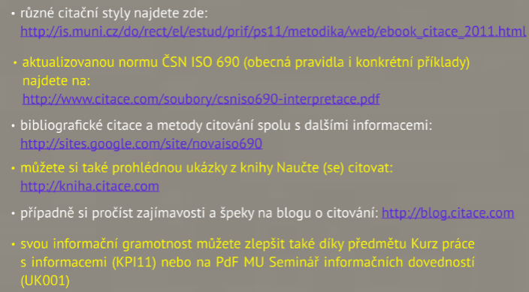
Když si nevíte rady

